Slide 1
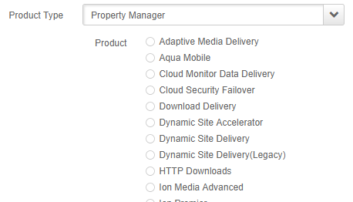
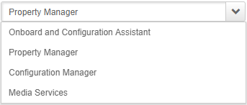
드롭다운 박스 클릭
OCA 탭 클릭

Slide 2
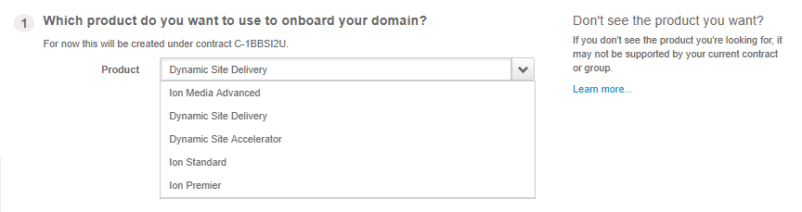
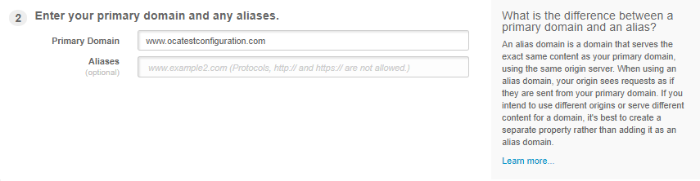
사용자의 도메인을 적용할 Akamai 제품을 선택하세요.
주 도메인과 별칭 도메인을 입력하세요.

Slide 3
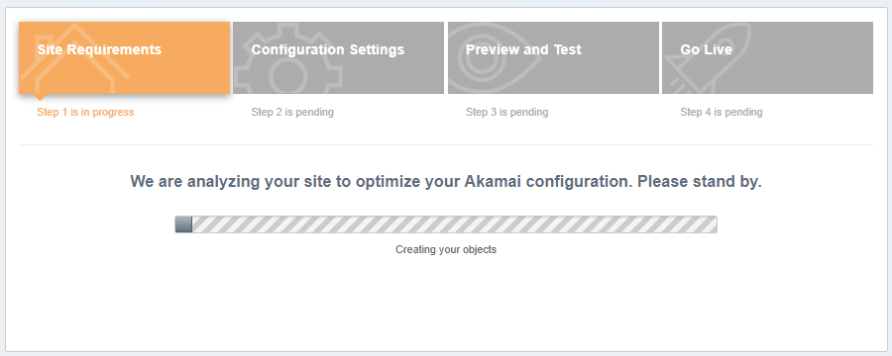

Slide 4
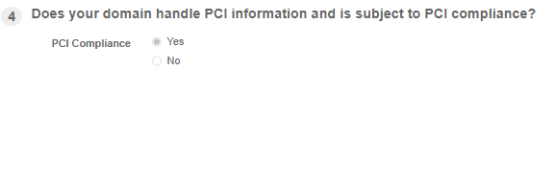
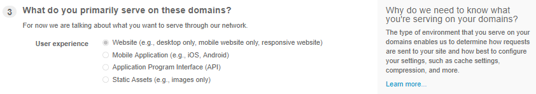
해당 도메인에서 PCI 정보를 다루나요? 만약 다룬다면, PCI 국제 보안 인증 수준에 부합하나요?
해당 도메인에서 주로 사용되는 컨텐츠는 어떤 것들인가요?

